Slide 1
الطريقة الستاتيكيه الثانية
في ملحق الكود العربي السوري

Slide 2
1- المقدمة:
تحديد القوى الزلزالية بدقة خلال عمر المنشأ غير ممكن ولكن يجب تقدير هذه القوى بشكل منطقي مع مراعاة شروط أمان المنشأ والكلفة.
تعتمد القوى الزلزالية على عدد من العوامل مثل:
مقاس وخصائص الهزة
البعد من الصدع
جيولوجية موقع المنشأ
نوع الجملة الإنشائية المقاومة للأحمال الجانبية.

Slide 3
يوجد طريقتان شائعتان لتحديد القوى الزلزالية التصميمية:
الأولى طريقة القوى الستاتيكية المكافئة: Equivalent Static Force Procedure
الثانية طريقة التحليل الديناميكي: Dynamic Analysis
يتم في الطريقة الستاتيكية تحديد قوى العطالة كقوى ساكنة مكافئة باستخدام علاقات تجريبية لا تأخذ بشكل ظاهري الخصائص الديناميكية للجملة الإنشائية المدروسة لكن هذه العلاقات طورت لتمثل التصرف الديناميكي للمنشآت المنتظمة ذات التوزيع المنتظم للكتلة والصلابة، وفي هذه الحالة تعتبر طريقة القوى الستاتيكية المكافئة كافية في معظم الأحوال. بينما يؤدي تطبيقها على المنشآت غير المنتظمة أو العالية إلى نتائج غير صحيحة.

Slide 4
يسمح ملحق الكود باستخدام الطريقة الستاتيكية المكافئة عندما يكون المنشأ منتظماً وذو ارتفاع لا يزيد عن 73m أو غير منتظم ولا يزيد ارتفاعه عن 20m
ويشترط الكود ضرورة إجراء تحليل ديناميكي للمنشأ عندما تختلف شروط البناء عن ذلك أو عندما تكون تربة التأسيس فقيرة (النوع F) ودور المنشأ أكبر من 0.7sec.
يجب الانتباه إلى أن الأحمال الزلزالية المقدرة تكون جاهزة للاستخدام مباشرة مع الطريقة الحدية دون حاجة لتصعيدها بعوامل أمان.

Slide 5
2- زلزالية المنطقة:
تمثل زلزالية المنطقة التي يقع فيها المنشأ بالمعامل Z الذي يساوي القيمة العظمى لتسارع حركة الأرض الناتج عن الزلزال في المنطقة المدروسة ويحدد كنسبة مئوية من تسارع الجاذبية الأرضية.
وتقسم عادة البلدان بناءً على النشاط الزلزالي في الفترة الماضية إلى عدد من المناطق الزلزالية بناء على الأضرار المتوقعة ويبين الجدول التالي التقسيمات المعتمدة في الكود السوري:

Slide 6
المنطقة | الأضرار المتوقعة | شدة الهزات المتوقعة M.M. على مقياس
0 | لا يوجد | V حتى
1 | أضرار طفيفة | VI حتى
2A | أضرار أقل من متوسطة | VII حتى
2B | أضرار متوسطة
2C | أضرار أكثر من متوسطة
3 | أضرار كبيرة | وأعلى VIII من
4 | من ضمن المنطقة 3 ولكن قريبة من مواقع الصدوع الرئيسية

Slide 7
ويبين الجدول (1) المناطق الزلزالية في سوريا مع المعامل Z الموافق لها
المنطقة | 0 1 2A 2B 2C 3 4
Z | 0 0.075 0.15 0.2 0.25 0.3 0.4
الجدول (1)

Slide 8
3- القص القاعدي
يحدد القص القاعدي التصميمي بالعلاقة التالية:
(1)
I معامل أهمية المنشأ ويستخدم لزيادة هامش الأمان في المنشآت الأساسية (التي يجب أن تبقى في الخدمة بعد حدوث الزلزال مثل المشافي ومحطات الإطفاء) أو المنشآت الخطرة كتلك التي تحتوي على غازات سامة أو مواد متفجرة. وتحدد قيمة هذا المعامل بـ 1.25 لهذا النوع من المنشآت و بـ 1.0 لباقي المنشآت.
W مجموع الأوزان الميتة و 25% من الأحمال الحية في حالة المستودعات

Slide 9
معامل زلزالي يأخذ بالاعتبار زلزالية المنطقة وشروط تربة الموقع ويحدد من الجدول (5).
R معامل يأخذ بالحسبان درجة لدونة (مطاوعه) الجملة الإنشائية والمتبقي في مقاومتها بعد تشكل أول مفصل لدن فيها وتحدد قيمته بناءً على أداء جمل مماثلة خلال هزات حدثت في الماضي ويبين الجدول (4) قيمة المعامل R لكل أنواع الجمل الإنشائية. ويبين الشكل (1) الأنواع الرئيسية الأربعة للجمل الإنشائية.

Slide 10
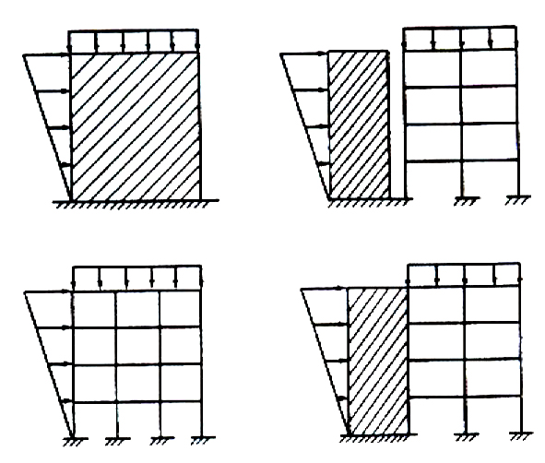
الشكل (1)

Slide 11
T دور اهتزاز المنشأ الأساسي مقدرا بالثانية و يحدد بإحدى الطرق التالية:
يجب تقدير الدور الأساسي باستخدام العلاقة التقريبية التالية:
(4)
حيث ارتفاع المنشأ من القاعدة حتى أعلى منسوب فيه مقدرا بالمتر
للإطارات الفولاذية المقاومة للعزوم
للإطارات الخرسانية المسلحة المقاومة للعزوم وللإطارات المربطة (المكتفة) لا مركزيا
للأبنية الأخرى كافة
ويمكن كطريقة بديلة تحديد في حالة المنشآت والأبنية الحاوية على جدران قص خرسانية أو حجرية من العلاقة التالية:
(5)

Slide 12
حيث مجموع المساحات الفعالة لجدران القص في الطابق الأول من المنشأ وتقدر بالمتر المربع وتعطى بالعلاقة التالية:
(6)
حيث المساحة الدنيا للمقطع العرضي لجدران القص (مقدرة بالمتر المربع) في أي مستوى أفقي في الطابق الأول
طول جدار القص في الطابق الأول مقدرا بالمتر بالاتجاه الموازي للقوى الجانبية المطبقة.
يجب أن لاتزيد قيمة ( ) المستعملة في العلاقة (6) عن o.9

Slide 13
يمكن حساب الدور الأساسي T بأي طريقة من طرائق التحليل الديناميكي بالاعتماد على الخصائص الإنشائية للجملة المقاومة للقوى الجانبية من مقاومة وصلابة عناصر وتوزيع كتل. ويجب الأخذ بالحسبان تأثير التشققات في المقاطع الخرسانية والحجرية على صلابة العناصر.
ويمكن تقدير الدور الأساسي T باستخدام علاقة ريلي التالية:
(7)

Slide 14
حيث: وزن المنشأ الناتج عن المنسوب i وهو جزء من وزن المنشأ الكلي W
السهم المرن الأفقي الناتج عن تطبيق القوى الأفقية المركزة عند المناسيب 1….,. n
القوى الزلزالية الأفقية المركزة عند المناسيب 1,…, n
والمحددة بالعلاقة (13)
القوة الزلزالية الأفقية المركزة عند أعلى المنشأ والمحددة بالعلاقة (12)

Slide 15
عندما تزيد قيمة T المحسوبة بطرق التحليل الديناميكي الدقيقة أو بطريقة ريلي على قيمة T المحسوبة وفقا للفقرة (3) السابقة يسمح بزيادة T المحسوبة في الفقرة (3) بـ30% من قيمتها في المنطقة الزلزالية (4) وبـ40% من قيمتها في بقية المناطق الزلزالية.

Slide 16
يجب أن لا يزيد القص القاعدي المحسوب وفق العلاقة (1) عن القص المحسوب وفق العلاقة (8) كما يجب أن لا يقل عن القص المحسوب وفق العلاقة (9).
(8)
(9)
حيث: معامل زلزالي يعتمد على زلزالية المنطقة وشروط تربة الموقع ويحدد من الجدول (6).

Slide 17
إضافة لما تقدم في المناطق ذات الزلزالية العالية (المنطقة 4) يجب أن لا يقل القص القاعدي عن المحسوب بالعلاقة التالية:
(10)
حيث: معامل القرب من المصدر ويعتمد على درجة القرب من صدع نشط معروف ويحدد من الجدول (10) ويستعمل
أيضاً في تحديد المعامل الزلزالي للأبنية الواقعة في المنطقة الرابعة.

Slide 18
4- نوع مقطع التربة S Soil Profile Type
يعكس نوع مقطع التربة S تأثير ظروف التربة في الموقع على حركة الأرض ويحدد من الجدول (7) وفقاً لتوصيف عام للتربة أو وفقاً لخواص التربة الفيزيائية التي تحدد باختبارات معيارية كسرعة موجة القص أو تجربة الاختراق النظامية أو مقاومة القص غير المعرف.

Slide 19

5- معاملي القرب من المصدر و Factors Near Source
تصنف المصادر الزلزالية في المنطقة (4) إلى ثلاث أنواع C,B,A وفقاً لإمكانية ونشاط الصدوع في المنطقة المجاورة للمنشأ ويبين الجدول (8) تصنيف المصادر الزلزالية بدلالة معدل انزلاق الصدع والقدر الأعظمي للهزة التي يمكن أن يولدها.
بناءً على نوع المصادر الزلزالية والبعد عنها يحدد معاملي القرب من الموقع و من الجدولين (9) و (10). يستخدم معاملي القرب من الموقع في تحديد المعاملين الزلزاليين و من الجدولين (5) و(6) في المنطقة الرابعة.

Slide 20
6- توزيع القوى الجانبية Distribution of Lateral Forces
يوزع القص القاعدي V على ارتفاع البناء كقوة مركزه عند كل منسوب إضافة إلى قوة مركزه في أعلى البناء أي:
(11)
تحدد القوة الإضافية المركزة في أعلى البناء بالعلاقة التالية:
(12a) عندما
(12b) عندما

Slide 21
يوزع الجزء المتبقي من القص القاعدي ( ) على ارتفاع البناء وفقا للعلاقة التالية:
(13)
حيث وزن المنشأ الناجم عن المنسوب i.
ارتفاع المنسوب iفوق القاعدة
القوة الزلزالية عند المنسوب x وتطبق في
مركز كتلة هذا المنسوب.

Slide 22
تجدر الملاحظة إلى أنه عندما تكون كتل الطوابق وارتفاعاتها متساوية فإن توزيع القوى الزلزالية وفقا للعلاقة (13) سيكون خطيا متزايدا باتجاه الأعلى وأي تغير في شكل هذا التوزيع يدل على عدم انتظام المنشأ.

Slide 23
7- تأثير الفتل على البناء Torsion Effect
يضاف عزم فتل طارئ إلى عزم الفتل الذي يتعرض له البناء وذلك بسبب عدم التأكد من توزع كتله وصلابة البناء. ويتم ذلك بإضافة عزم فتل عند كل طابق مساوي للقوة الزلزالية المطبقة مضروبة بلامركزية طارئه تساوي %5 من بعد البناء المتعامد مع منحى القوة.
عندما يكون الانتقال عند أي من طرفي البناء أكبر بـ%20 من الانتقال الوسطي يصنف البناء بغير منتظم من وجهة نظر الفتل وتكبر اللامركزية الطارئة بضربها بالعامل التالي:
(14)
حيث: الانتقال الوسطي عند المنسوب x
الانتقال الأعظمي عند المنسوب x

Slide 24
8- معامل الوثوقية ودرجة عدم التقرير
Reliability/Redundancy Factor
اشترط الكود ضرب القوة الزلزالية الأفقية بالمعامل ليعيق استخدام الجمل الإنشائية ذات درجة عدم التقرير المنخفضة وبالتالي يتم تصميم هذه الجمل بشكل محافظ وعليه يجب ضرب القوى الزلزالية وبالتالي القص القاعدي المحدد بالعلاقات (1,8,9,10) بالمعامل الذي يتعلق بنوع الجملة الإنشائية المقاومة للقوى الجانبية ويعطى بالعلاقة التالية:
(15)

Slide 25
حيث مساحة الطابق الأرضي مقدرة بالمتر المربع .
القيمة الأكبر لـ r في الثلثين السفليين من البناء
r قيمة القص النسبية للعنصر الأكثر تعرضاً للقص في الطابق i وتساوي قيمة القص في هذا العنصر منسوبة لقوة القص الإجمالية التي يتعرض لها هذا الطابق وذلك في الاتجاه المدروس.

Slide 26
في حالة الجمل الثنائية يمكن أن تخفض قيمة إلى 80% من القيمة المحسوبة وفق العلاقة (15)
يجب أن لا تتجاوز قيمة الـ 1.25 للإطارات الخاصة المقاومة للعزوم وفي حال زيادة عن هذه القيمة يجب إضافة مجاز للإطار .
تؤخذ قيمة مساوية الواحد في المناطق الزلزالية 2 , 1, 0 وعند حساب الانتقالات في كل المناطق .

Slide 27
بعض الطرائق التقريبية لتقدير قيمة حسب نوع الجملة الإنشائية المستخدمة لمقاومة القوى الجانبية .
أولاً : جمل الإطارات المربطة :
بفرض أن الإطار المربط يحتوي على عنصر قطري تقاوم القص في الطابق i . وبفرض أن هي متوسط المركبات الأفقية للقوى في العناصر القطرية فيمكن بتقريب مقبول كتابة هذه القوة بدلالة القص الطابقي كما يلي:
ويمكن تحديد المركبة الأفقية الأكبر بشكل تقريبي كما يلي :

Slide 28
وعليه تحدد كما يلي :
(16a)

Slide 29
ثانياً :جمل الإطارات المقاومة للعزوم :
بفرض أن الإطار يحتوي على Nفتحة ( مجاز ) فيحدد القص الوسطي V الذي تتحمله الفتحة الواحدة بالعلاقة التالية :
ويحدد بشكل تقريبي أيضاً القص الأعظمي الذي يمكن أن تتحمله فتحة واحدة كما يلي:
ومنه تحدد و كما يلي :
(16b)

Slide 30
ثالثاً: جملة جدران القص:
يشترط الكود تحديد على أساس عدد أجزاء الجدار ذات الطول 3m ( ) التي يساويها الجدار الواحد أي:
حيث طول الجدار الواحد
وبالتالي يحدد وسطي القص الذي يتحمله الجزء الواحد بما يلي:
ويحدد القص الأعظمي الذي يتحمله الجزء بشكل تقريبي كما يلي:

Slide 31
ومنه تحدد كل من و كما يلي :
(16c)
ويبين الشكلان (2) و (3) رسماً بيانياَ للعلاقتين .
,

Slide 32
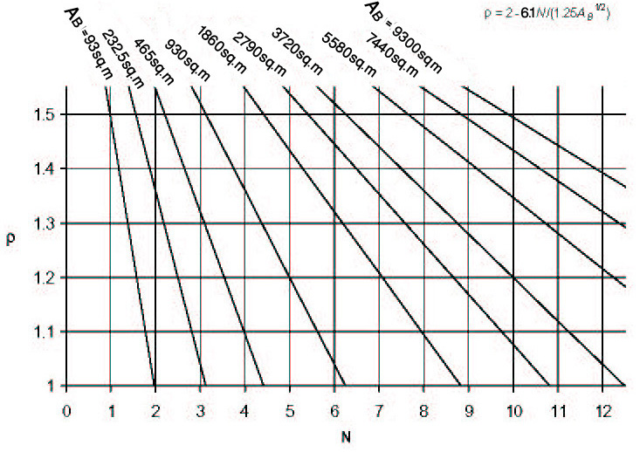
الشكل (2)

Slide 33
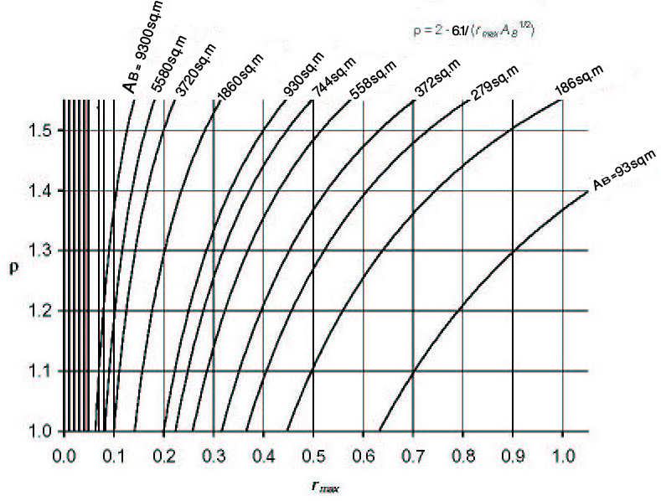
الشكل (3)

Slide 34
9- حدود الانتقالات الجانبية Drift Limitations
تسمى الانتقالات الناجمة عن القوى الزلزالية التصميمية بالانتقالات التصميمية وعند حساب هذه الانتقالات يجب أخذ النقاط التالية بالحسبان:
يؤخذ معامل الوثوقية وعدم التقرير مساوياً الواحد .
يهمل الحد الأدنى المفروض على القص القاعدي والممثل بالعلاقة (9).
يستعمل الدور الناتج عن تحليل المنشأ حتى لو تجاوز السقف المفروض بالفقرة (3).
تحدد الاستجابة العظمى غير المرنة بالعلاقة التالية :
(17)
حيث R معامل الجملة الإنشائية المحدد بالجدول (4).

Slide 35
يتم التحكم بالانتقالات بدلالة الانزياح الطابقي الذي يعرف بأنه الانتقال الجانبي لطابق بالنسبة للطابق الأسفل منه مباشرة. ويحدد الانزياح الطابقي من الاستجابة العظمى غير المرنة المحددة بالعلاقة (17) .
يجب أن تشتمل الانتقالات على تأثيري الحركة الانسحابية والفتل ولهذا يجب تحقيق الانزياح الجانبي في مستوى العناصر المقاومة للقوى الجانبية بشكل عام عند أطراف البناء.
تحدد القيمة العظمى للانزياح الجانبي بإحدى العلاقتين التاليتين :
(18a) h0.025 عندما
(18b) 0.02h عندما
حيث h ارتفاع الطابق .

Slide 36
10- عدم الانتظام الإنشائي Structural Irregularity
حدد ملحق الكود الثاني أشكال عدم الانتظام الإنشائي فتم تقسيمها إلى الفئتين التاليتين:
عدم انتظام إنشائي شاقولي ويشمل الطابق اللين والطابق الضعيف والتغير الكبير في الكتلة من طابق لآخر والتغير الكبير في الأبعاد وعدم الاستمرار في مواقع العناصر المقاومة للقوى الجانبية في مستوييها. ويحتوي الجدول (11) تبويباً وشرحاً كاملاً لهذه الأنواع من درجات عدم الانتظام. ويوضحها الشكلان ( 4 و5)

Slide 37
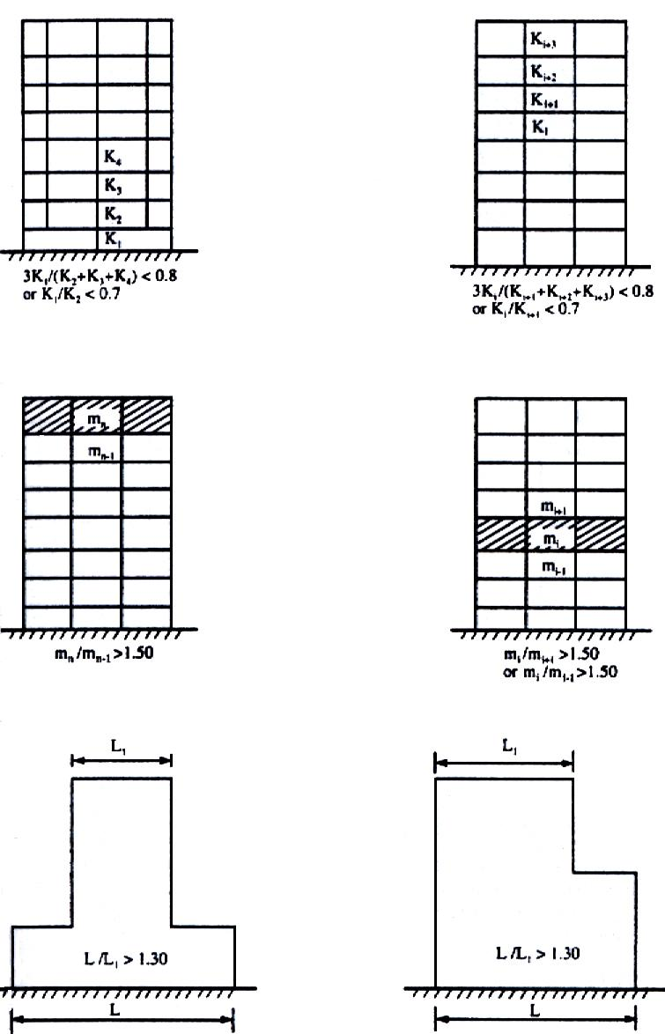
الشكل (4)

Slide 38
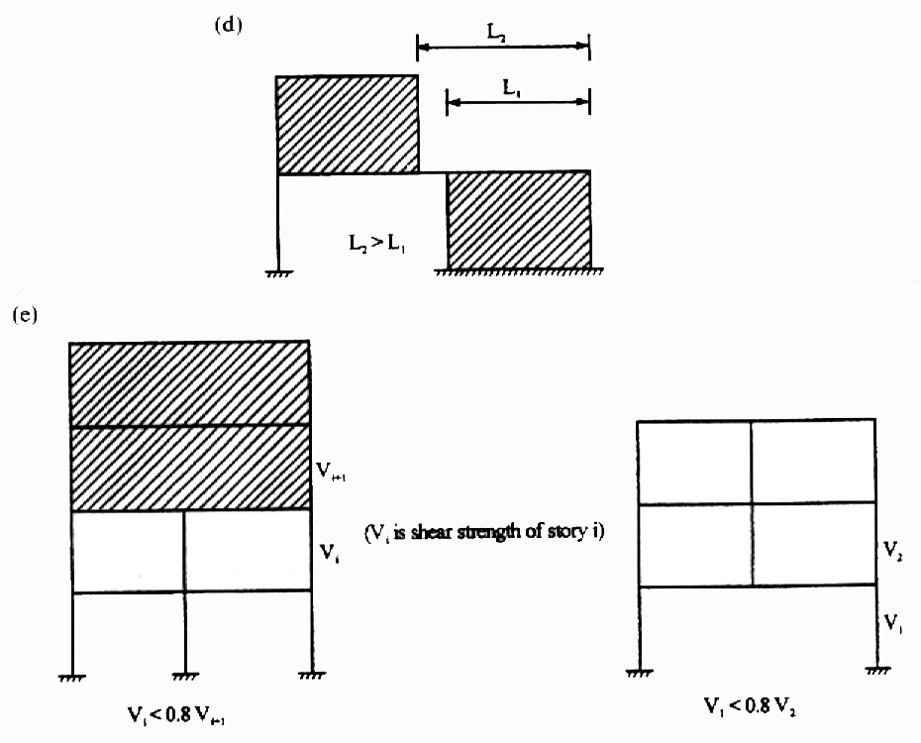
الشكل (5)

Slide 39
عدم انتظام في المستوي: يحدث في الأبنية التي تحتوي هذا النوع من عدم الانتظام عزم فتل كبير عند تعرضها لقوى زلزالية ويشتمل على الأبنية التي مسقطها على شكل (L) أو التي تحتوي عدم استمرار في بلاطات الأسقف أو التي تحتوي عدم استمرار في مسار القوى الجانبية أو التي تكون عناصر مقاومة القوى الجانبية فيها غير متوازية فيما بينها أو لا توازي محاور البناء. ويحتوي الجدول (12) تبويباً وشرحاً كاملاً لهذه الأنواع من درجات عدم الانتظام ويوضحها الشكل (6).

Slide 40
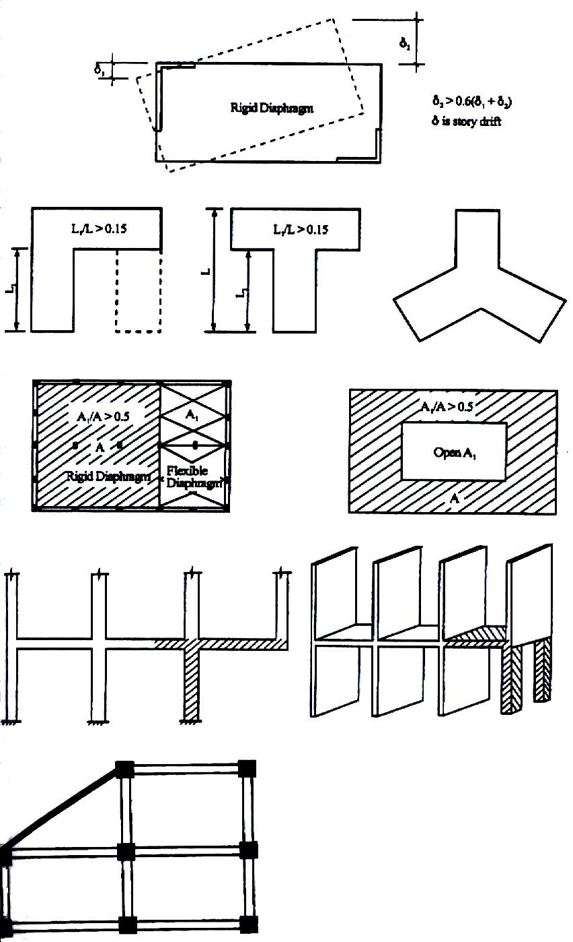
الشكل (6)

Slide 41
-11توزيع القوى الزلزالية في الطابق الواحد:
سنشرح في هذه الفقرة طريقة لتحديد مساهمة كل جملة إنشائية (جدار قص، إطار مربط، إطار) في كل طابق في تحمل حصتها من القص القاعدي.
الحالة (1): ينطبق مركز الصلابة (أو مركز الدوران) على مركز الكتلة.
يتم فرض أن البلاطات الطابقية (الديفرامات) لا متناهية الصلابة في مستوياتها مما يجعل الانتقالات في الطابق الواحد متساوية.
يتم تحليل كل جملة إنشائية بشكل منفصل تحت تأثير واحدة الحمل مطبقة في الطابق المدروس وذلك لتحديد الانتقالات. هذه الانتقالات تحتوي خصائص الجملة الإنشائية وتعكس صلابتها وبالتالي يمكن استعمالها لتحديد القوى الجانبية الحقيقية.

Slide 42
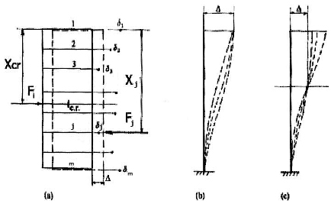
الشكل (7)

Slide 43
يبين الشكل (7a) مسقط أحد الطوابق في مبنى مبين عليه الجمل الإنشائية
التي تقاوم القوى الجانبية باتجاه محدد. عندما تطبق واحدة القوى على كل جملة على حدا ينتج عنها انتقالات في نفس الاتجاه في الطوابق قدرها
إذا كان مركز كتلة الطابق ومركز صلابته منطبقين يمكن كتابة معادلة التوازن على النحو التالي :
(19)
حيث القوة الزلزالية التي تقاومها الجملة الإنشائية j .(القص المباشر)
القوة الزلزالية الكلية المطبقة على الطابق i في الاتجاه المدروس.

Slide 44
بتطبيق القوى ( j=1, ,m ) على الجمل الإنشائية في الطابق i تنتقل انتقالاً متساوياً قدره وبتطبيق مبادئ نظرية المرونة نكتب:
(20)
نعوض العلاقة (20) في العلاقة (19) فينتج :
(21)
نعوض هذه العلاقة في العلاقة (20) ينتج :
(22)
حيث: تمثل صلابة الجملة j عند الطابق i. في الاتجاه المدروس.

Slide 45
يعرف مركز الصلابة أو الدوران على أنه نقطة من الطابق إذا مرت فيها محصلة القوى الزلزالية لن تحدث دوراناً وبالتالي لن يخضع الطابق إلى عزم فتل وعليه يحدد إحداثيات مركز صلابة الطابقi بتطبيق معادلات التوازن:
,
نبدل العلاقة (22) في هاتين العلاقتين فينتج احداثيي مركز الصلابة:
(23a,d) ,

Slide 46
الحالة(2):عندما لا ينطبق مركز الصلابة على مركز الكتلة بلا مركزية قدرها e
يجب أن تقام الجمل الإنشائية قوى قص إضافية ناتجة عن الفتل الناتج من ضرب القوة الزلزالية الطابقية باللامركزية وتحدد قوة القص الإضافي بالعلاقة التالية :
(24)
(25)
حيث:
بعد الجملة الإنشائية (جدار القص ، الإطار ،.....) المقاومة للقوى الزلزالية عن مركز الصلابة .
تساوي اللامركزية eأو أيهما أكبر في حالة الطريقة الستاتيكية الأولى حيث تساوي %5 من بعد البناء المتعامد مع منحى القوة الزلزالية.

Slide 47
أما في حالة الطريقة الستاتيكية الثانية فإن ويجب الانتباه إلى أن تضاف أو تطرح بحيث يكون القص الكلي الناتج اكبر ما يمكن.

Slide 48
12- تراكبات الأحمال :
تصميم المباني والمنشآت الخرسانة وكل الأجزاء المكونة لها لمقاومة أفعال الزلازل يجب أن تحقق تراكبات الأحمال التالية :
(26)
(27)
(28)
حيث S،L،D الأفعال الناتجة عن الأحمال الميتة والحية والثلج على الترتيب.
تساوي 1.0 للأسقف في المواقع ذات التجمعات العامة وفي الأماكن التي تتجاوز فيها الأحمال الحية وتساوي 0.5 لباقي المواقع .
وتساوي 0.7 للأسقف النهائية ذات الأشكال الخاصة والتي لا تسمح بطرح الثلج بعيداً عن المنشأ وتساوي 0.2 لباقي أشكال الأسقف النهائية.

Slide 49
Eالأفعال الناتجة عن الزلازل وتحدد بالعلاقة التالية:
(29)
الأفعال الناتجة عن الهزة الأرضية وتحسب من القص القاعدي V المحدد وفقاً للفقرة (3) .
معامل الوثوقية وعدم التقرير المحدد وفقاً للفقرة (8).
الأفعال الناتجة عن المركبة الشاقوليه للهزة الأرضية وتعطى بالعلاقة التالية :
(30)
بتعويض العلاقة (30) في العلاقة (29) والناتج في العلاقتين (27) ، (28) ينتج العلاقات التالية :
(31)
(32)

Slide 50
في بعض الحالات الخاصة كتلك الناتجة عن احتواء المنشأ عدم انتظام من النوعين الرابع الشاقولي أو المسقط الأفقي (انقطاع في مسار الأحمال ) فإن كافة العناصر الساندة لمثل هذه الجمل يجب أن تحقق أيضاً حالات تراكب الأحمال الزلزالية الخاصة التالية :
(34)
(35)
حيث :
(36)
معامل تكبير القوة الزلزالية يحدد من الجدول (4) حسب نوع الجملة الإنشائية ويأخذ بالحسبان المقاومة الإنشائية الإضافية (المتبقية في المنشأ بعد تشكل أول مفصل لدن فيه).

Slide 51
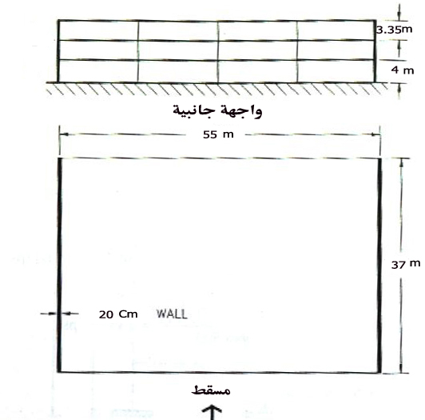
مثال (1)
حدد القوى الزلزالية وفقاً للطريقة الستاتيكيه الثانية التي يتعرض لها المبنى البيتوني ذو الثلاث طوابق المبين في
الشكل التالي علماً أن:
الجملة الإنشائية التي تقاوم الزلازل هي
جدران قص
ارتفاع الطابق الأرضي 4m وارتفاع
كل من الطابقين الآخرين 3.35m .
الأوزان الطابقية الميتة هي من الأسفل
للأعلى 1000ton , 910ton , 773ton.
أبعاد مسقط البناء 55x37m

Slide 52
وطول كل من جداري القص في الاتجاه المدروس 37m بدون فتحات ولا يحمل الجداران أحمال شاقولية.
والمنطقة الزلزالية Z=0.3 ومعامل مقطع التربة في الموقع
الحـــل:
يحدد القص القاعدي بتطبيق العلاقة التالية:
بما أن الجملة الإنشائية جدران قص وباستخدام الجدول (4) نجد R=5.5 ومعامل الأهمية I=1.0
Z=0.3 ومعامل مقطع التربة وباستخدام الجدولين (6 و5) نجد:

Slide 53
إذاً القص القاعدي
يتم توزيع القوة الزلزالية على ارتفاع البناء ويبين الجدول التالي هذا التوزيع وفقاً للعلاقة (13) مع الأخذ بالحسبان لأن
المنسوب
3 | 10.7 | 773 | 8271.1 | 159.58
2 | 7.35 | 910 | 6688.5 | 129.05
1 | 4.0 | 1000 | 4000 | 77.17
 |  | 2683 | 18959.6 | 365.8

Slide 54
تحديد الانتقالات الطابقية غير المرنة.
باعتبار فإن القيمة العظمى للانزياح الجانبي تحدد بالعلاقة التالية:
فمن أجل الطابقين الثاني والثالث فإن:
ومن أجل الطابق الأول فإن:
ويحدد الانزياح الطابقي المرن بتطبيق العلاقة التالية:
ومنه يحدد الانزياح الطابقي المرن في الطابقين الثاني والثالث:
وفي الطابق الأول:
معامل الوثوقية ودرجة عدم التقرير.
يتحمل كل من الجدارين نصف القص القاعدي أي 182.9 ton ويحدد معامل

Slide 55
الوثوقية ودرجة عدم التقرير في حالة الجدران القصية على أساس عدد أجزاء الجدار ذات الطول 3m( ) التي يساويها الجدار الواحد.

Slide 56
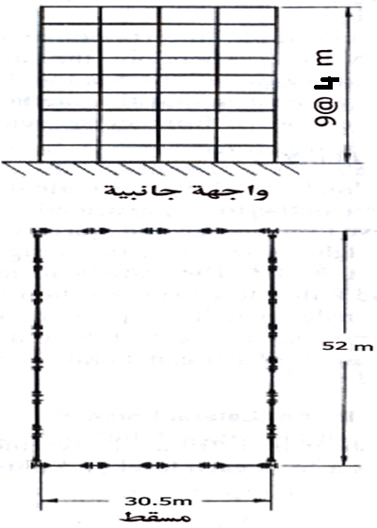
مثال (2)
حدد القوى الزلزالية وفقاً للطريقة الستاتيكية الثانية التي يتعرض لها المبنى البيتوني المؤلف من تسع طوابق علماً أن:
الجملة الإنشائية التي تقاوم الزلازل هي
إطارات خاصة مطاوعة (SMRF).
الارتفاع الطابقي 4.0m
وأبعاد مسقط البناء 30.5 x 52m .
الأوزان الميتة هي لكل الطوابق.590 kg/m2
الجملة الانشائية المقاومة للزلازل عبارة عن
إطارين كل منهما بأربع مجازات في الاتجاه العرضي
وإطارين كل منهما سبع مجازات في الاتجاه الطولي.
المنطقة الزلزالية الرابعة Z=0.4 ..

Slide 57
يتوضع البناء في موقع مؤلف من تربة كثيفة وصخور طرية (مقطع التربة ) وعلى بعد 5km من صدع قادر على إنتاج زلازل ذات شدات عالية وله معدل انزلاق متوسط
الحـــل:
يحدد القص القاعدي من العلاقة التالية:
بما أن الجملة الإنشائية إطارات مطاوعة مقاومة للعزوم وباستخدام الجدول (4-14) نجد: R=8.5 (SMRF) كما أن معامل الأهمية I=1.0
Z=0.4 ومعامل مقطع التربة وباستخدام الجدولين (9 و10-14) نجد:
,
الجدول (5)
الجدول (6)
العلاقة (4) ,

Slide 58
باعتبار المبنى في المنطقة الزلزالية (4) فإن:
إذاً القص القاعدي

Slide 59
توزيع القوى الزلزالية على ارتفاع البناء:
يتم ذلك مع الأخذ بالحسبان أن وبالتالي تحدد القوة المركزة أعلى البناء
القوة اللازم توزيعها على ارتفاع البناء
ويتم توزيع وفقاً للعلاقة التالية:
ويبين الجدول التالي ناتج التوزيع:

Slide 60
المنسوب
9 | 36 | 777.14 | 27.98 | 119.0
8 | 32 | 777.14 | 24.87 | 71.4
7 | 28 | 777.14 | 21.76 | 65.4
6 | 24 | 777.14 | 18.65 | 53.4
5 | 20 | 777.14 | 15.54 | 44.5
4 | 16 | 777.14 | 12.43 | 35.5
3 | 12 | 777.14 | 9.32 | 26.5
2 | 8 | 777.14 | 6.22 | 17.5
1 | 4 | 777.14 | 3.11 | 8.5
 |  |  | 139.88 | 441.7

Slide 61
تحديد الانتقالات الطابقية غير المرنة.
باعتبار فإن القيمة العظمى للانزياح ألطابقي تحدد بالعلاقة التالية:
وعليه يحدد الانزياح ألطابقي المرن بتطبيق العلاقة التالية:
تحدد معامل الوثوقية ودرجة عدم التقرير.
في حالة الإطارات المقاومة للعزوم تحسب على أنها تساوي 70% من القص الذي يتحمله عامودان داخليان مقسوماً على القص ألطابقي. ويحدد تقريباً القص الذي يتحمله العامود الواحد على أساس أن الأعمدة الداخلية تتحمل قصاً متساوياً أما الأعمدة الخارجية فتتحمل نصف ذلك وعليه يحدد في الاتجاه العرضي ذي الأربع مجازات كما يلي:

Slide 62
حيث للإطارات الخاصة المقاومة للعزوم إذاً: في الاتجاه العرضي. وبالمثل يتم حساب في الاتجاه الطولي للبناء ذي السبع مجازات كما يلي:

